Slide 1
Прощай
начальная школа!

Slide 3
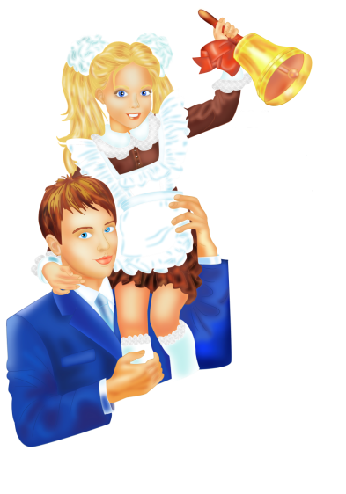
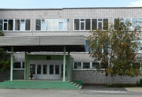

Slide 4
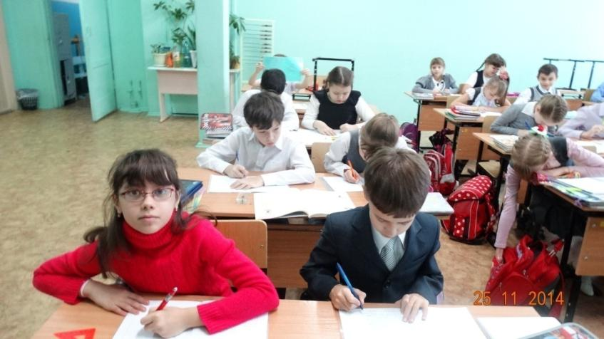
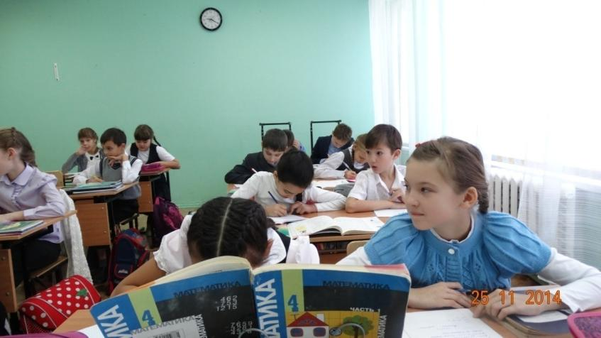

Slide 5
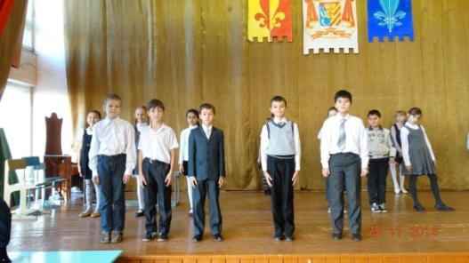
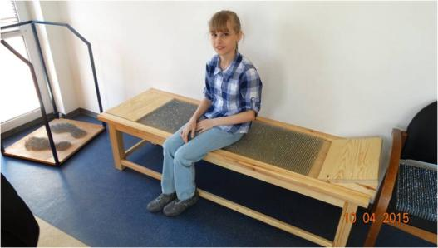
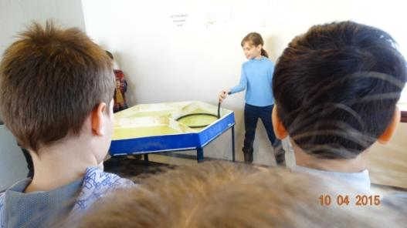
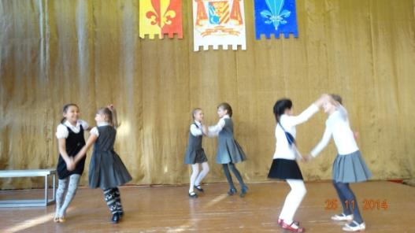
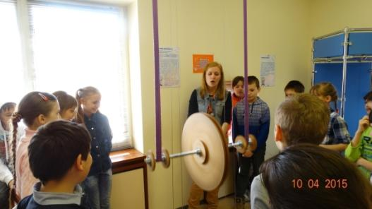
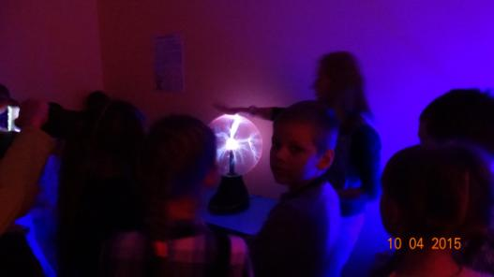

Slide 7
У доски стоять, как лучший вратарь, не пропуская мимо ушей ни одного вопроса, даже самого трудного и каверзного.
Не доводить учителей до температуры кипения - 100 С.
Быть быстрым и стремительным, но не превышать скорость 60 км/ч при передвижении по школьным коридорам.
Вытягивать из учителей не жилы, выжимать не пот, а прочные и точные знания и навыки.
Плавать только на "хорошо" и "отлично" в море знаний, ныряя до самой глубины.
Быть достойным своих учителей.

